Slide 1
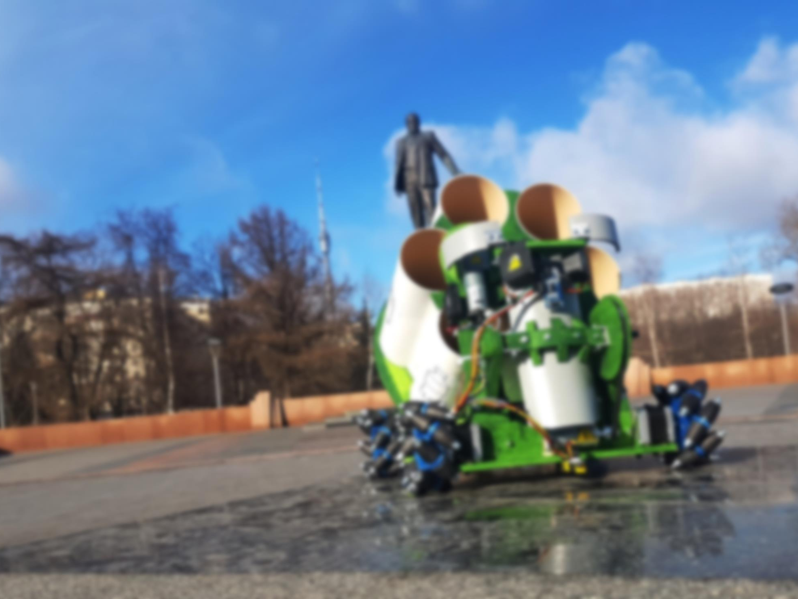
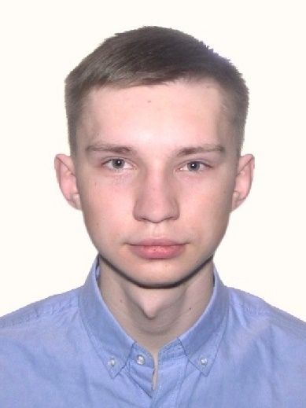
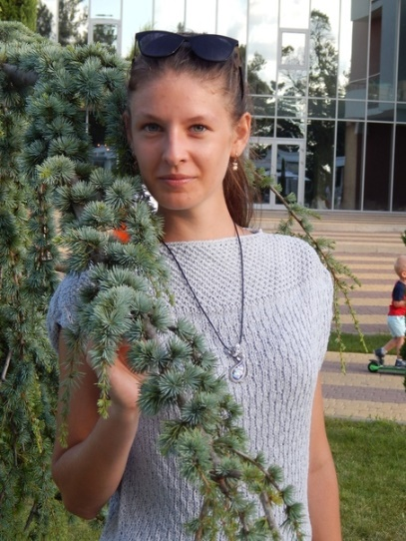
LIMBUS
робот уборщик
Павлов Дмитрий
Чинкина Виктория

Slide 2
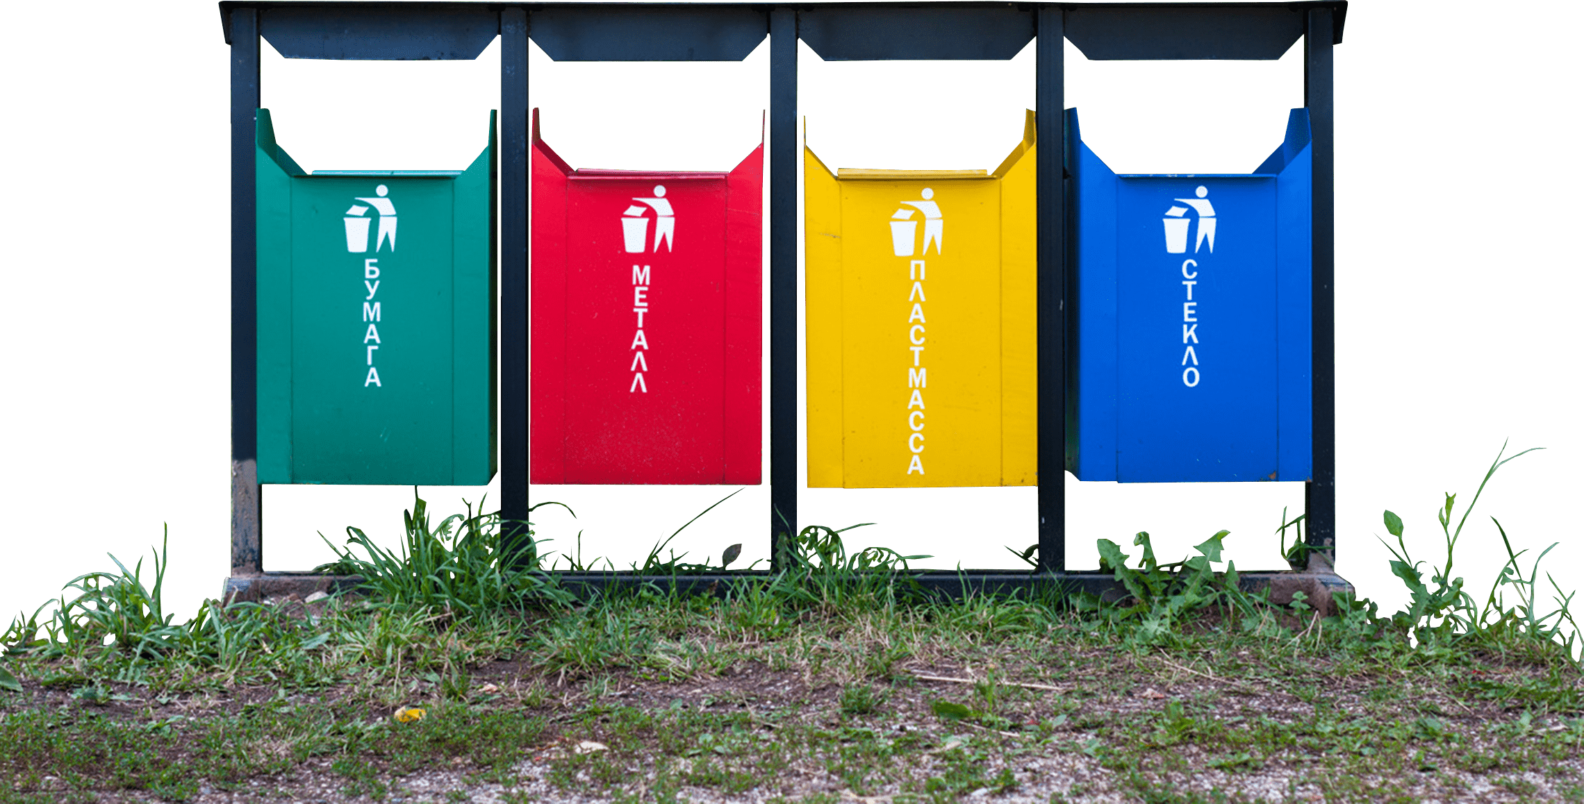
Наша цель: минимизация влияния отходов человека на экологию.
Промышленный и бытовой мусор, отходы – это глобальная
экологическая проблема современности, которая несет угрозу для здоровья людей, а также загрязняет окружающую среду. Наш робот будет собирать бутылки из пластика, металла, стекла. При сборке
будет производить
сортировку, что в
свою очередь облег-
чит переработку бы-
товых отходов.

Slide 3
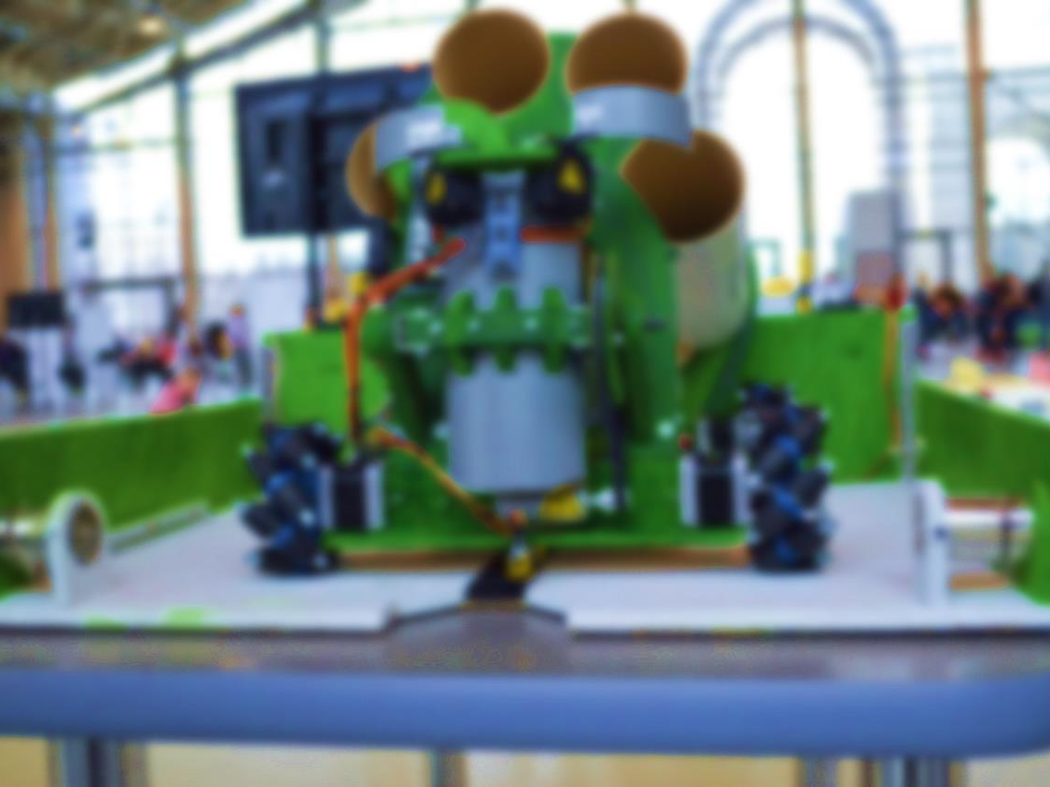
Функционал
сбор стеклянных, пластиковых, металлических бутылок как с земли, так и с урн;
определение подобранного мусора для сортировки;
сортировка бутылок в соответствии с материалом их изготовления;
независимое передвижение по всем направлениям, для удобства сбора бутылок;
сбор отходов в автономном режиме.
LIMBUS
робот уборщик

